Slide 1


INDUCCIÓN – REINDUCCIÓN DE SEGURIDAD Y SALUD EN EL TRABAJO (SST)
ENERGITELCO
Código: S-AN-13 Fecha: 15/04/2019 Versión 01

Slide 2

QUE ES SST?
La Salud Ocupacional hoy Seguridad y Salud en el Trabajo, es aquella disciplina que trata de la prevención de las lesiones y enfermedades causadas por las condiciones de trabajo, y de la protección y promoción de la salud de los trabajadores.
Código: S-AN-13 Fecha: 15/04/2019 Versión 01

Slide 3
Ley 9/79 Titulo III Salud Ocupacional Art 111, en todo lugar de trabajo se establecerá un Programa de Salud Ocupacional
Decreto 614/84 Art 28,29 y 30 se establece la obligación de adelantar programas de Salud Ocupacional
Resolución 1016/89 se reglamenta la organización, funcionamiento y forma de los Programas de Salud Ocupacional
Ley 1595/ 1994 establece la organización y administración de riesgos laborales
Ley 1562/12 Art 1 estableció que el Programa de Salud Ocupacional se entenderá como SG SST
Decreto 1443/14 se dictan disposiciones para la implementación del SG SST
Decreto 1072/15 Por medio del cual se expide el decreto Único Reglamentario del Sector Trabajo- Libro 2 Partes 2, titulo 4, capitulo 6
Resolución 1111/17 Estándares Mínimos del Sector Trabajo.
Resolución 0312 de 2019, Por la cual se definen los nuevos estándares mínimos.
Código: S-AN-13 Fecha: 15/04/2019 Versión 01

Slide 4

Conceptos básicos de SST
Accidente de trabajo: todo suceso repentino que sobrelleva por causa o con ocasión del trabajo, que produzca en el empleado una lesión orgánica, una perturbación funcional o psiquiátrica, una invalidez o la muerte. También es accidente de trabajo aquel que se produce durante la ejecución de órdenes del empleador, o contratante durante la ejecución de una labor bajo a su Autoridad, aún fuera del lugar y horas de trabajo.
Accidente Leve: Suceso cuya lesión, resultado de la evaluación médica, que genera en el accidentado un descanso breve con retorno máximo al día siguiente a sus labores habituales.
Código: S-AN-13 Fecha: 15/04/2019 Versión 01

Slide 5
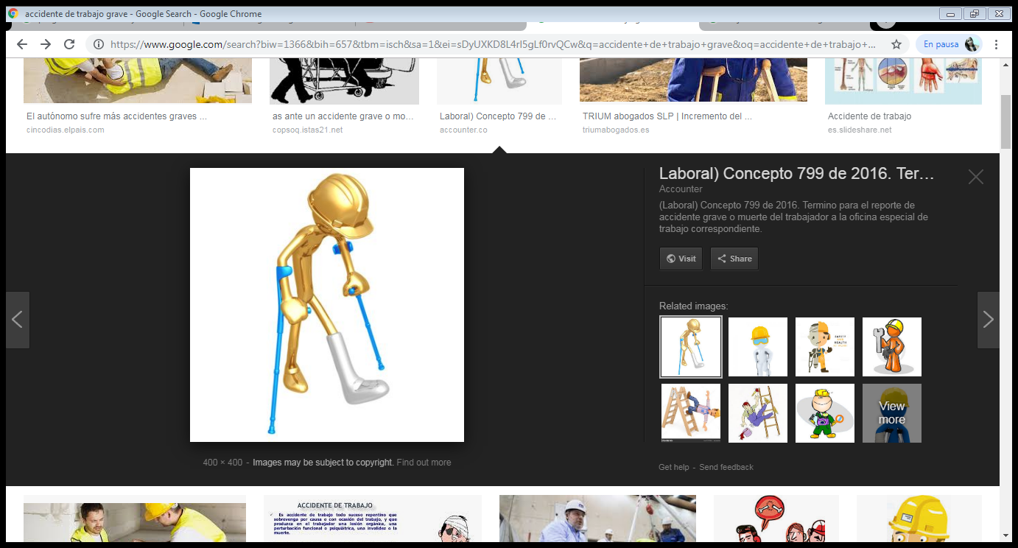
Conceptos básicos de SST
Accidente grave: Aquel que trae como consecuencia amputación de cualquier segmento corporal; fractura de huesos largos (fémur, tibia, peroné, húmero, radio y cúbito); trauma craneoencefálico; quemaduras de segundo y tercer grado; lesiones severas de mano, tales como aplastamiento o quemaduras; lesiones severas de columna vertebral con compromiso de médula espinal; lesiones oculares que comprometan la agudeza o el campo visual o lesiones que comprometan la capacidad auditiva.
Código: S-AN-13 Fecha: 15/04/2019 Versión 01

Slide 6
Conceptos básicos de SST
Causas básicas: Las causas básicas pueden dividirse en factores personales y factores del trabajo.
Causas inmediatas: Las causas inmediatas pueden dividirse en condiciones inseguras y actos inseguros.
Actos inseguros: Los actos inseguros pueden surgir por omisión o por acción y suponen la violación de las prácticas, las reglas o los procesos que están considerados como seguros por el empleador.
Condiciones inseguras: son la causa humana que provoca que una situación de riesgo se convierta en accidente o enfermedad
Código: S-AN-13 Fecha: 15/04/2019 Versión 01

Slide 7
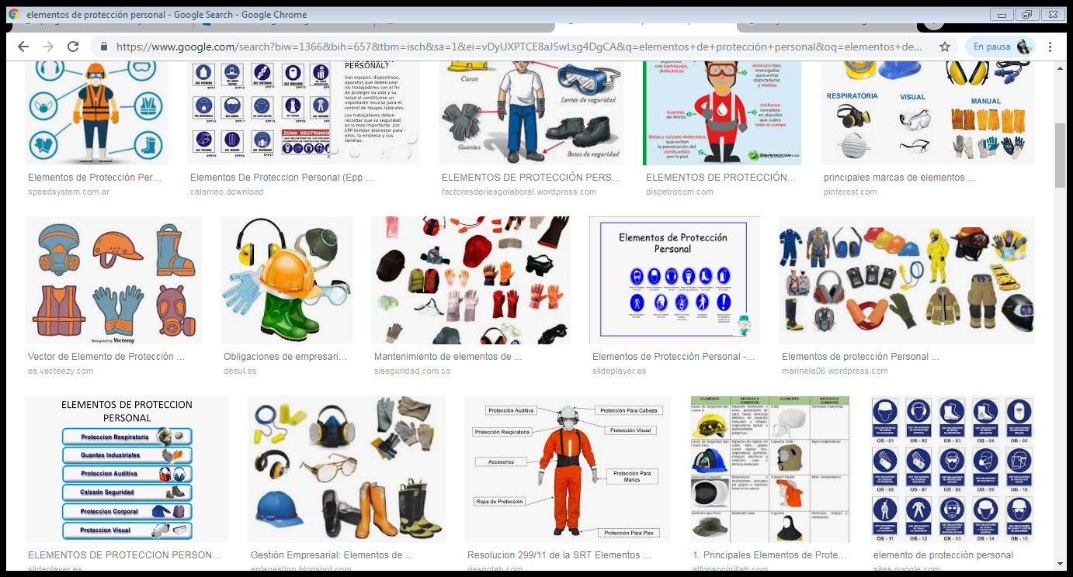
Conceptos básicos de SST
Enfermedad laboral: la contraída con resultado de la exposición o factores de riesgo inherentes a la actividad laboral o del medio en el que el empleado se ha visto obligado a trabajar.
Equipo de Protección Personal: Es un elemento diseñado para evitar que las personas que están expuestas a un peligro en particular entren en contacto directo con él.
Peligro: frente, situación o acto con potencial de causar daño en la salud de los trabajadores, en los equipos o en las instalaciones.
Código: S-AN-13 Fecha: 15/04/2019 Versión 01

Slide 8

Conceptos básicos de SST
Política de Seguridad: Un requisito importante dentro de un sistema de gestión de calidad y seguridad es el cumplimiento de la legislación básica en materia de salud ocupacional y el compromiso por la mejora continua de las condiciones de salud y seguridad de los trabajadores
Riesgo: combinación de la probabilidad de que ocurra una o más exposiciones o eventos de peligros y al severidad del daño que puede ser causada.
Código: S-AN-13 Fecha: 15/04/2019 Versión 01

Slide 9

Conceptos básicos de SST
SST: Salud Ocupacional hoy Seguridad y Salud en el Trabajo, es aquella disciplina que trata de la prevención de las lesiones y enfermedades causadas por las condiciones de trabajo, y de la protección y promoción de la salud de los trabajadores.
Investigación de AT: Procedimientos técnico - administrativos tendientes a clarificar las circunstancias en que sucedió el evento relacionado con el accidente o la enfermedad, con el fin de determinar el origen de dicho evento.
Código: S-AN-13 Fecha: 15/04/2019 Versión 01

Slide 10
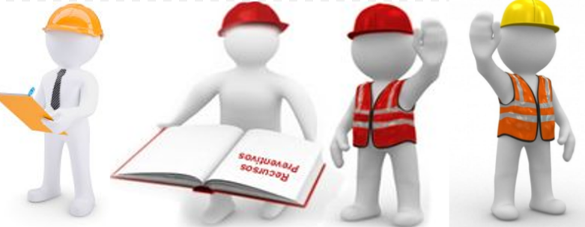
Conceptos básicos de SST
Sistema de gestión de la seguridad y salud en el trabajo (SG-SST): consiste en el desarrollo de un proceso lógico y por etapas, basado en la mejora continua y que incluye la política, la organización, la planificación, la aplicación, la evaluación, la auditoría y las acciones de mejora con el objetivo de anticipar, reconocer, evaluar y controlar los riesgos que puedan afectar la seguridad y salud en el trabajo. Su ejecución es permanente, como un proceso de mejoramiento continuo de las condiciones de trabajo
Código: S-AN-13 Fecha: 15/04/2019 Versión 01

Slide 11

ROLES Y RESPONSABILIDADES DE LOS EMPLEADOS
Conocer y tener clara la política de Seguridad y Salud en el Trabajo.
Procurar el cuidado integral de su salud.
Suministrar información clara, completa y veraz sobre el estado de la salud al empleador, COPASST o Profesional de Salud Ocupacional.
Participar en la prevención de riesgos laborales mediante las actividades que se realicen en la empresa.
Hacer sugerencias para mejorar Seguridad y Salud en el Trabajo.
Cumplir las normas, reglamentos e instrucciones del Sistema de Gestión de Seguridad y Salud en el Trabajo que implementa la empresa.
Participar en las actividades de capacitación en Seguridad y Salud en el Trabajo definido en el plan de capacitaciones del SG SST.
Código: S-AN-13 Fecha: 15/04/2019 Versión 01

Slide 12
ROLES Y RESPONSABILIDADES DE LOS EMPLEADOS
Utilizar y cuidar los elementos de protección personal que le suministre la empresa.
Participar y contribuir al cumplimiento de los objetivos del SG SST.
Reportar daño o deterioro de los Elementos de Protección Personal que le suministra la empresa.
Los coordinadores de trabajo en alturas están en la responsabilidad de elaborar el permiso para el desarrollo de la actividad
Reportar actos y condiciones inseguras del lugar de trabajo
Realizar inspecciones de seguridad
Reportar todo incidente o accidente a su jefe inmediato por leve que sea, en el momento que ocurran los hechos.
Código: S-AN-13 Fecha: 15/04/2019 Versión 01

Slide 13
POLITICA DE SEGURIDAD Y SALUD EN EL TRABAJO
Código: S-AN-13 Fecha: 15/04/2019 Versión 01

Slide 14
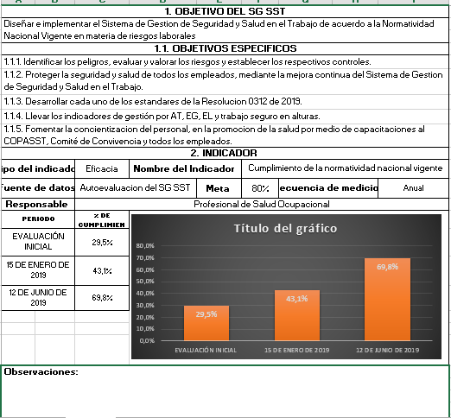

OBJETIVOS DEL SG SST
Código: S-AN-13 Fecha: 15/04/2019 Versión 01

Slide 15
INDENTIFICACIÓN DE PELIGROS
Código: S-AN-13 Fecha: 15/04/2019 Versión 01

Slide 16
INDENTIFICACIÓN DE PELIGROS
Código: S-AN-13 Fecha: 15/04/2019 Versión 01

Slide 17
REPORTE DE ACTOS Y CONDICIONES INSEGURAS
Código: S-AN-13 Fecha: 15/04/2019 Versión 01

Slide 18
PERFIL SOCIODEMOGRAFICO
Código: S-AN-13 Fecha: 15/04/2019 Versión 01

Slide 19
ESTILOS DE VIDA Y TRABAJO SALUDABLE
Código: S-AN-13 Fecha: 15/04/2019 Versión 01

Slide 20
ESTILOS DE VIDA Y TRABAJO SALUDABLE
Código: S-AN-13 Fecha: 15/04/2019 Versión 01

Slide 21
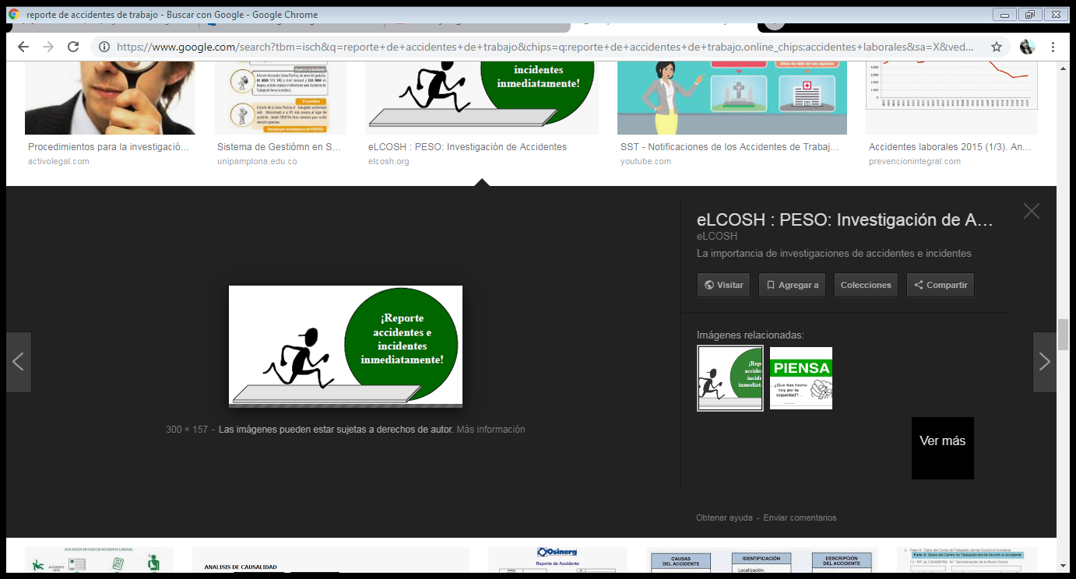
Que hacer en caso de una incidente o accidente de trabajo
Tan pronto ocurre el hecho, el empleado implicado, está en la obligación de reportar el evento ocurrido, por leve o grave que sea, a su jefe inmediato.
Se realiza el reporte a la ARL SURA a el número de teléfono 444 45 16 y se pregunta en qué centro médico atienden el empleado, se solicita número de radicado para la atención del evento ocurrido.
El responsable de Salud Ocupacional hace la legalización del accidente en la página de la ARL antes de 48 horas de haber ocurrido el evento.
En los días hábiles siguientes se debe de hacer el reporte a la EPS, y al Ministerio de la Protección Social, se envía una carta con toda la información del empleado accidentado y el FURAT.
Código: S-AN-13 Fecha: 15/04/2019 Versión 01

Slide 22
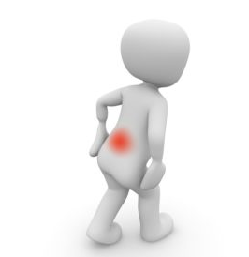
¿Que hacer en una presunta enfermedad laboral?
Si a un empleado le diagnostican enfermedad laboral, la empresa debe de hacer la respectiva investigación según Resolución 1401 de 2012.
Se debe de reportar a la ARL SURA con un plazo no mayor a 15 días calendario.
Código: S-AN-13 Fecha: 15/04/2019 Versión 01

Slide 23
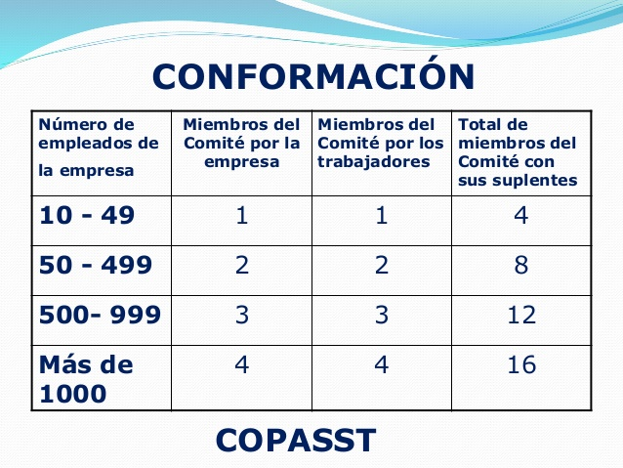

COPASST - VIGÍA
El Copasst -Vigía(Comité Paritario de Seguridad y Salud en el Trabajo) es un comité encargado de la promoción y vigilancia de las normas en temas de seguridad y salud en el trabajo dentro de las empresas.
Código: S-AN-13 Fecha: 15/04/2019 Versión 01

Slide 24
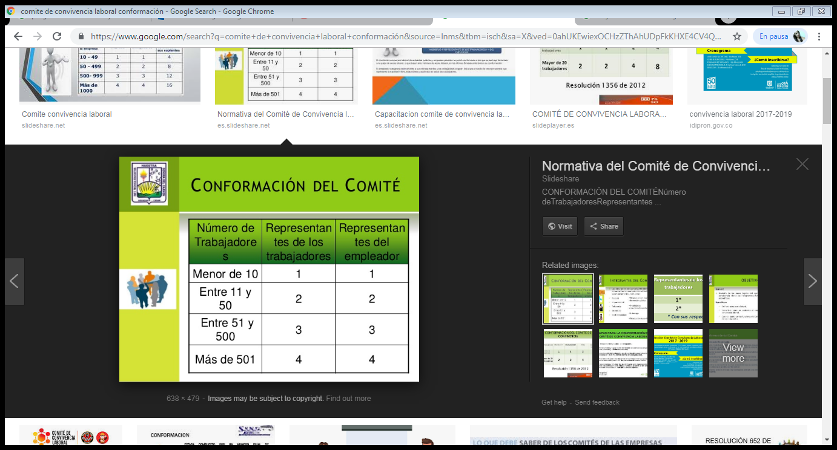
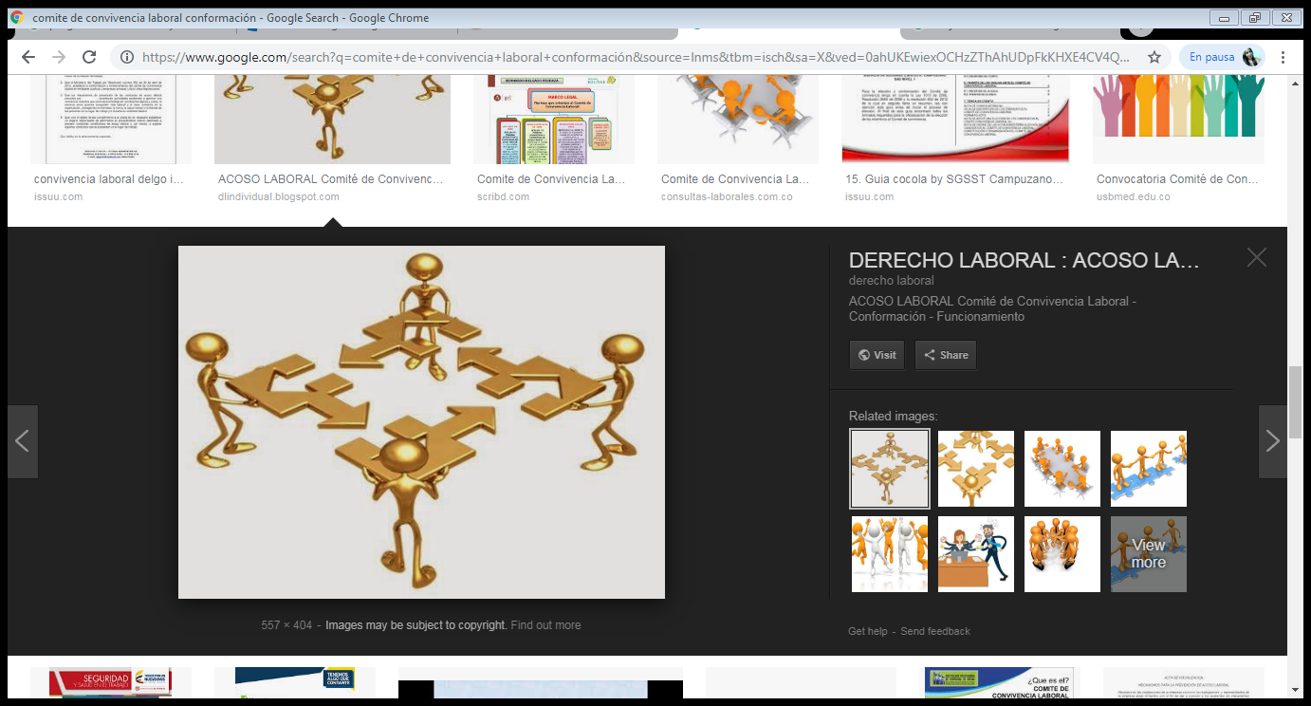
Comité de Convivencia laboral
Es un grupo de empleados, conformado por representantes del empleador y representantes de los empleados, que busca prevenir el acoso laboral contribuyendo a proteger a los empleados contra los riesgos psicosociales que afectan la salud en los lugares de trabajo.
Código: S-AN-13 Fecha: 15/04/2019 Versión 01

Slide 25
Reglamento de higiene y seguridad
FISICOS
Radiaciones no ionizantes (ultravioleta).
Iluminación inadecuada (exceso o deficiencia)
DE SEGURIDAD:
Caídas y resbalones.
Manejo de herramientas corto punzantes.
Golpes contra objetos.
Caídas de un nivel superior.
Caídas de un mismo nivel.
Contacto físico directo.
Falta de señalización o señalización inadecuada.
Delincuencia común (robos, atracos, atentados, desorden público.)
Situaciones de orden social.
Conducción o transporte en vehículos.
Desplazamiento como peatón.
BIOMECANICO
Posturas inadecuadas.
Esfuerzos.
Movimiento repetitivo.
PSICOSOCIAL
Condiciones de la tarea
FENOMENOS NATURALES
Sismo (movimientos de tierras), y precipitaciones (lluvias granizadas).

Slide 26
Reglamento de higiene y seguridad
INSTALACIÓN Y MANTENIMIENTO
FISICOS
Ruido (Impacto y continuo).
Calor
Radiaciones no ionizantes (ultravioleta).
Radiaciones ionizantes (rayos X, Gama, Beta).
Vibraciones.
Presiones anormales.
QUIMICOS
Humos metálicos, no metálicos
DE SEGURIDAD
Proyección de partículas.
Caídas y resbalones.
Manejo de herramientas corto punzantes.
Golpes por o contra objetos.
Caídas de un mismo nivel.
Caídas de un nivel superior.
Contacto físico directo.
Superficie o locación de trabajo (defectuosa, irregular, resbalosa).
Falta de señalización o señalización inadecuada.

Slide 27
Reglamento de higiene y seguridad
Delincuencia común (robos, atracos, atentados, desorden público).
Grupos armados el margen de la ley.
Conducciones o transporte en vehículos.
Trabajos en vías o áreas públicas.
Desplazamiento como peatón.
Trabajos en alturas.
BIOMECANICOS
Posturas inadecuadas.
Esfuerzos.
Movimiento repetitivo.
Manipulación de cargas
BIOMECANICOS
Ricketsias, contaminación con virus.
PSICOSOCIAL
Características del grupo social del trabajo.
FENOMENOS NATURALES
Sismo (movimientos de tierras), y precipitaciones (lluvias granizadas), derrumbes

Slide 28
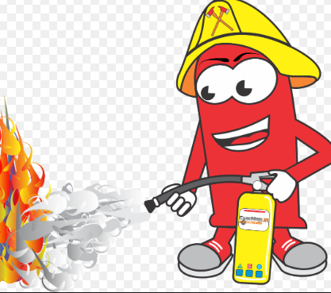
Brigada de emergencias
Es un equipo de funcionarios voluntarios, capacitados y entrenados para prevenir, actuar y controlar las situaciones criticas generadoras de emergencias con do fin de eliminar o minimizar sus efectos.
Código: S-AN-13 Fecha: 15/04/2019 Versión 01

